Slide 1
ASUHAN KEPERAWATAN PADA LANSIA DENGAN GANGGUAN KOMUNIKASI
Muh Fathoni Rohman, S.Kep.,Ners.

Slide 2
Komunikasi dengan lansia
Komunikasi adalah proses interpersonal yang melibatkan perubahan verbal dan non verbal dari informasi dan ide.
Komunikasi mengacu tidak hanya pada isi tetapi juga pada perasaan dan emosi dimana individu menyampaikan hubun
Komunikasi yang baik akan sangat membantu dalam keterbatasan kapasitas fungsional, sosial, ekonomi, perilaku emosi yang labil pada pasien lanjut usia (William et al., 2007). gan (Potter-Perry, 301).

Slide 3
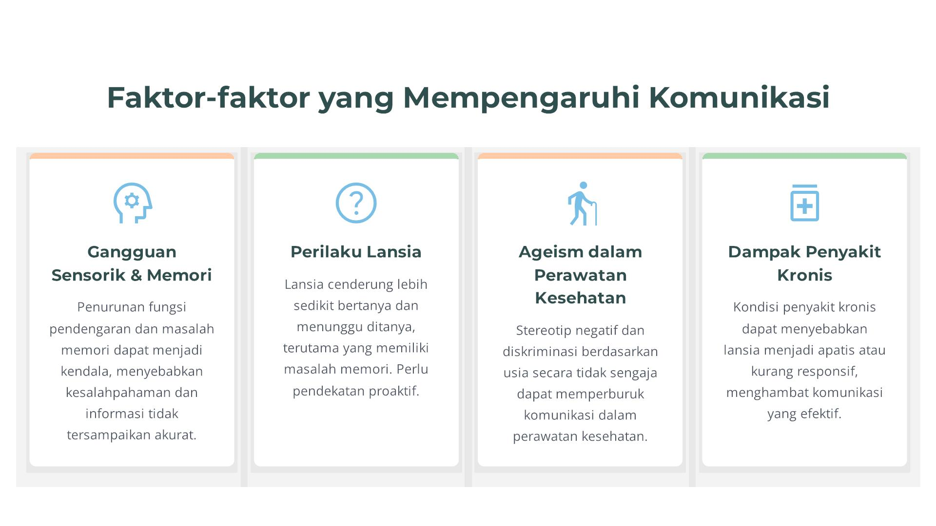

Slide 4
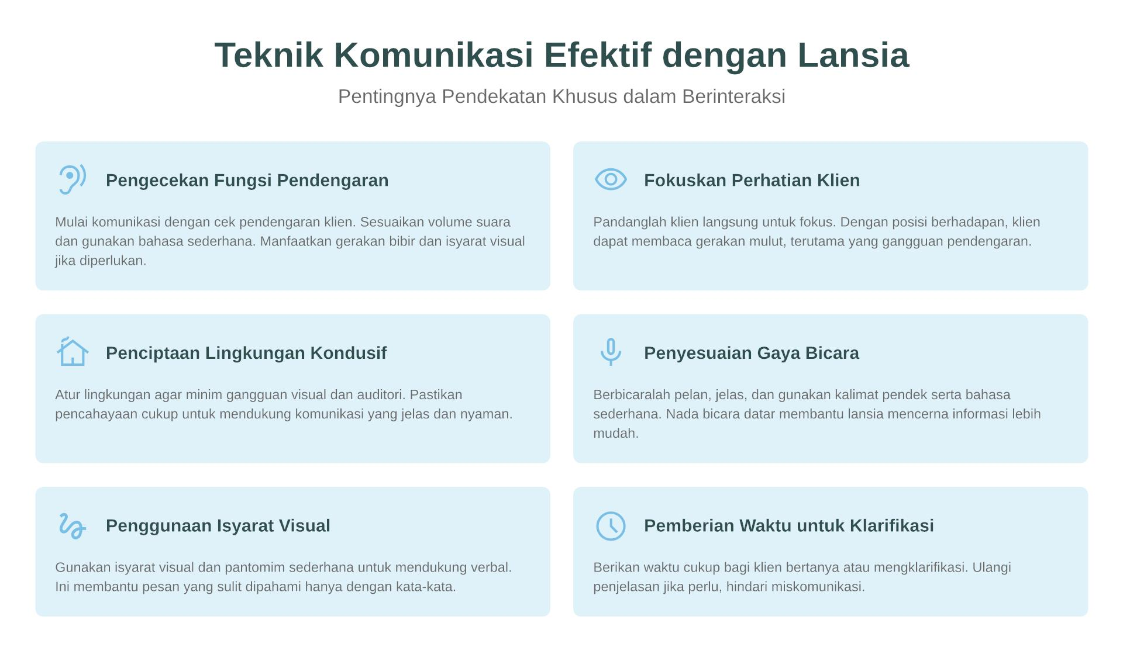

Slide 5
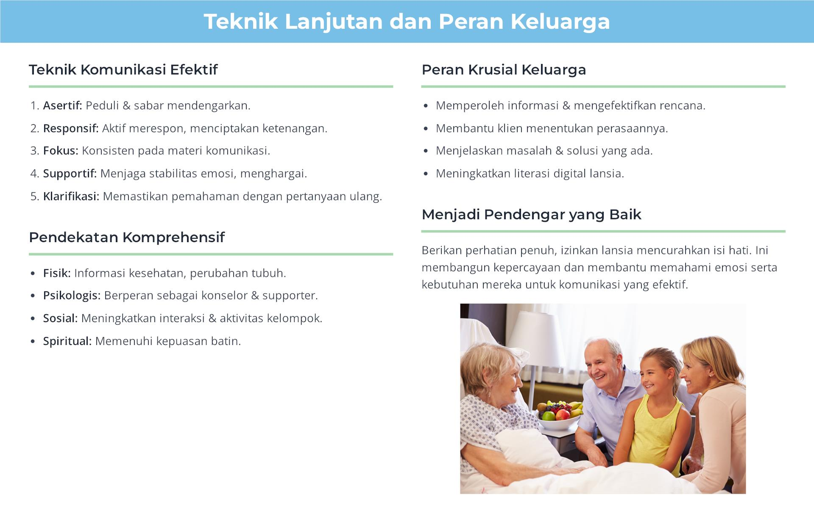

Slide 6
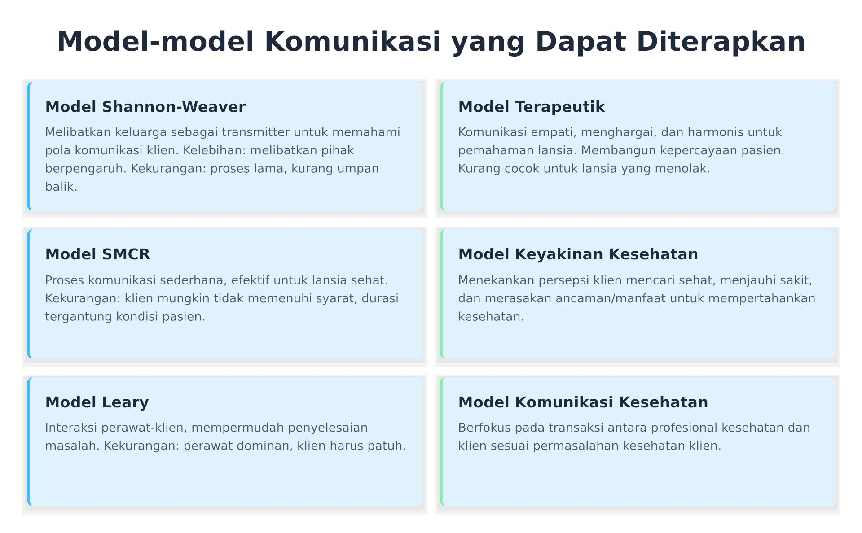

Slide 7
Pendekatan perawatan lansia dalam konteks komunikasi
Pendekatan fisik
Pendekatan psikologis
Pendekatan sosial
Pendekatan spiritual

Slide 8
Teknik Komunikasi Pada Lansia
Tehnik asertif
Responsif
Fokus
Supportif
Klarifikasi

Slide 9
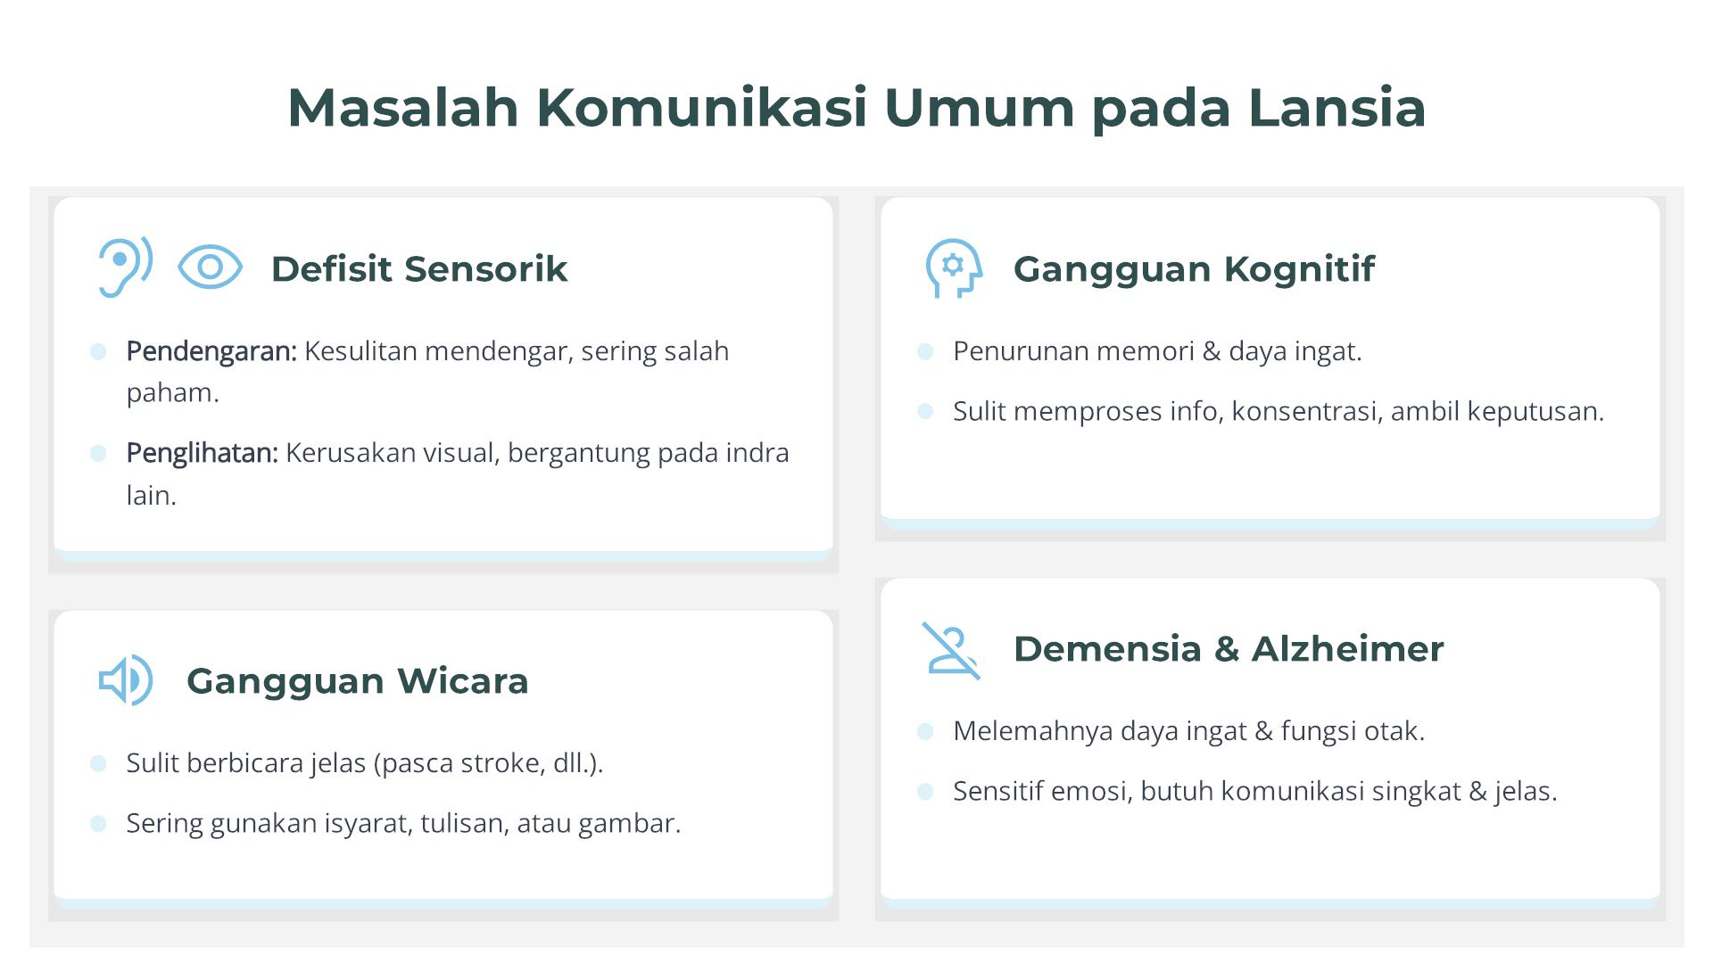

Slide 10
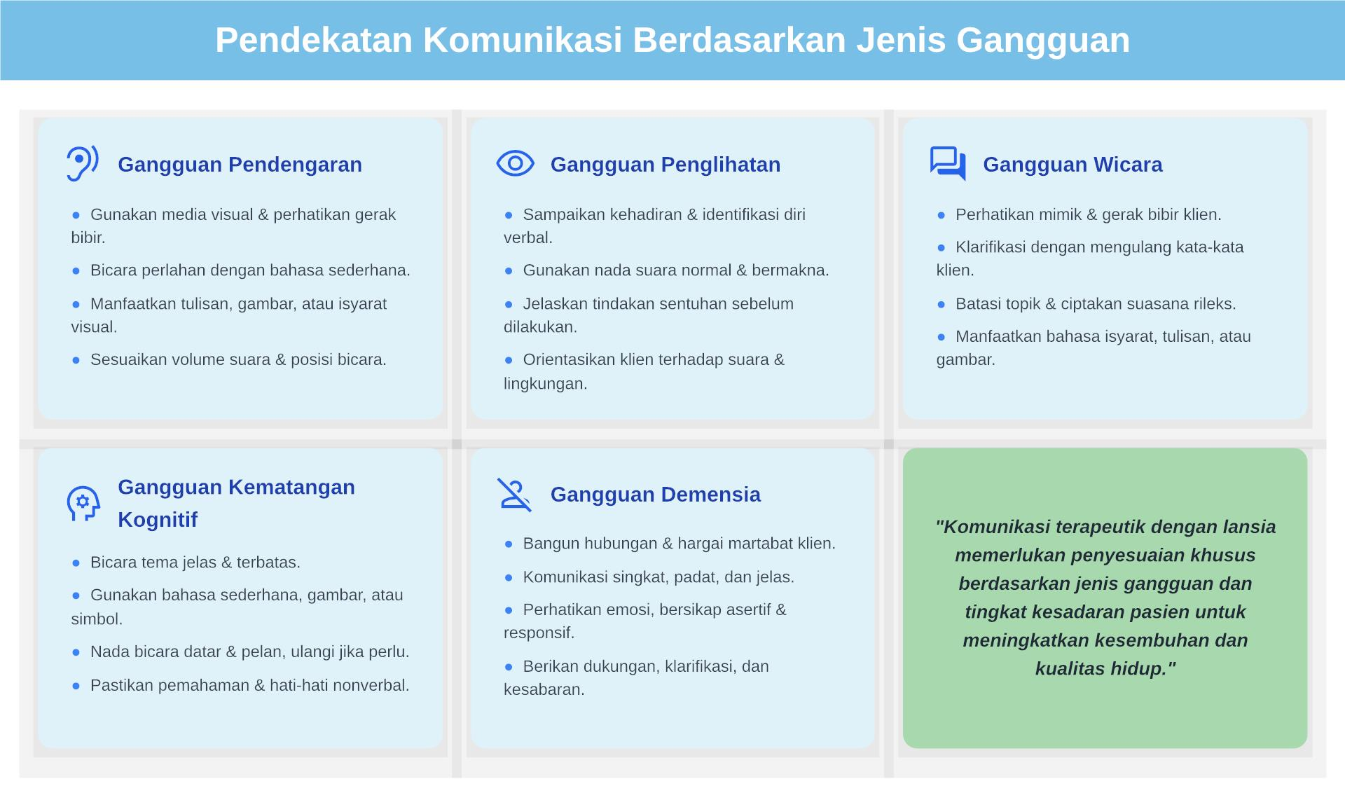

Slide 11
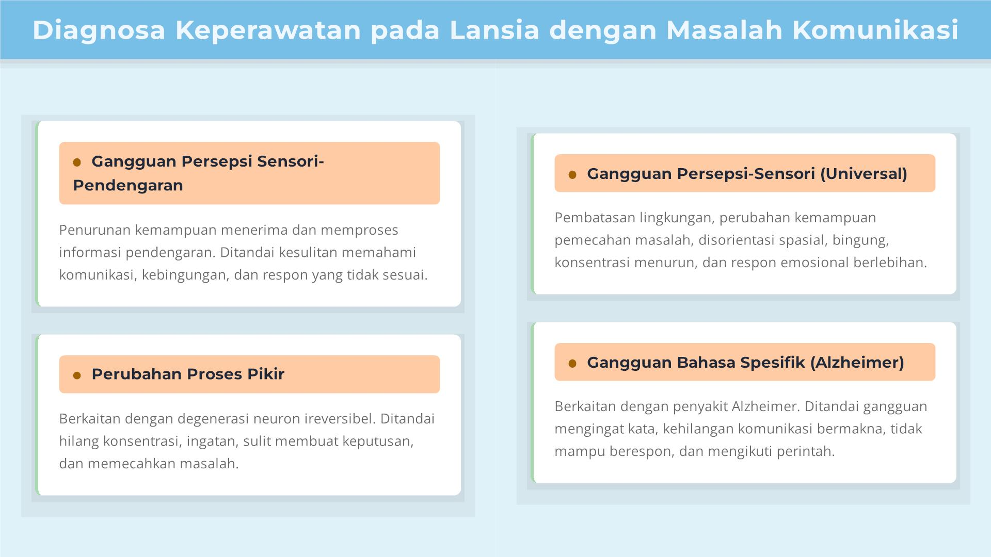

Slide 12
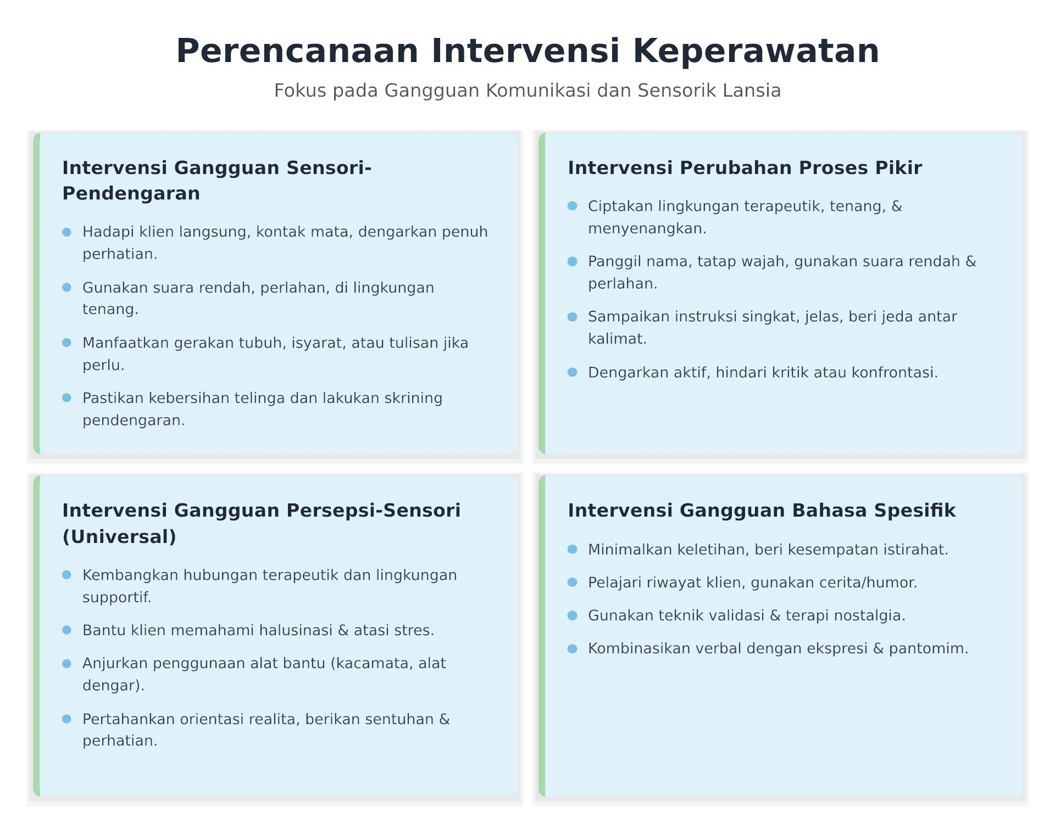

Slide 13
